Slide 1
BOYUN ANATOMİSİ

Slide 2
Kemik Yapısı
Boyun, baş ile vücut arasındaki bağlantıyı sağlar. Boyun başımızı destekler ve dengeli pozisyonda tutar. Başın birçok yöne rahat hareket etmesini sağlar.
Boyun 7 adet boyun omurundan oluşur. Bu omurlardan en üst ikisi farklılaşarak kafatası kemiğine tutunmasını sağlar.

Slide 3
Boyun omurları arasında intervertebral diskler bulunur. Diskler aslında omurların birbirine sürtünmesini engelleyen jöle kıvamında yastıkçıklardır. Disklerin görevi üzerine düşen yük miktarını dengeli olarak alt seviyelere iletmektir.

Slide 4
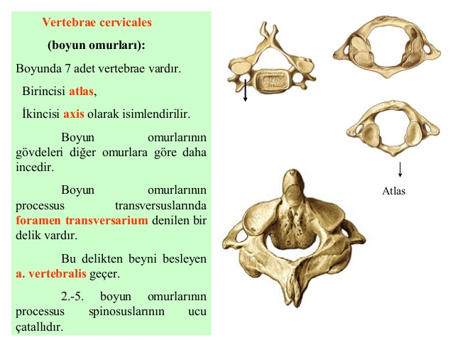

Slide 5
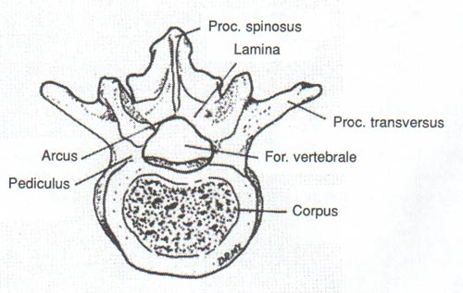
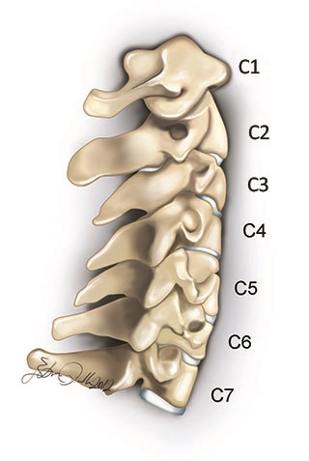

Slide 6
Atlas :En önemli özelliği gövdesinin ve spinal çıkıntısının olmamasıdır. Buna karşılık atlasın yan çıkıntıları (massa lateralis) iyi gelişmiştir. Burada occipital kemikle eklem yapan eklem yüzleri (facies articularis superior) bulunur.

Slide 7
Atlasın ön kavsinin (arcus anterior) arka yüzünde bulunan eklem yüzü dens axis ile eklem yapar.
Axis :Bu omurun en önemli özelliği gövdesinden yukarı doğru uzanan dens axis denilen çıkıntısının bulunmasıdır. Bu çıkıntı atlasın ön kavsi ile eklem yapar.
Vertebrae prominens (VII. boyun omuru): Spinal çıkıntısı çatalsız ve uzundur. Bu yüzden canlıda deri altında kolaylıkla hissedilir.

Slide 8
Kas Yapısı
MSCM: Tek taraflı kasıldığında baş ve boynu aynı tarafa eğer.çift taraflı kasıldığında başı dik tutar.
Origo:Manibrium sterni ve clavicula’nın 1/3 iç bölüm
İnsersiyo:Proc.masteideus ve linea nuchea superior
Siniri: N .accessorius

Slide 9
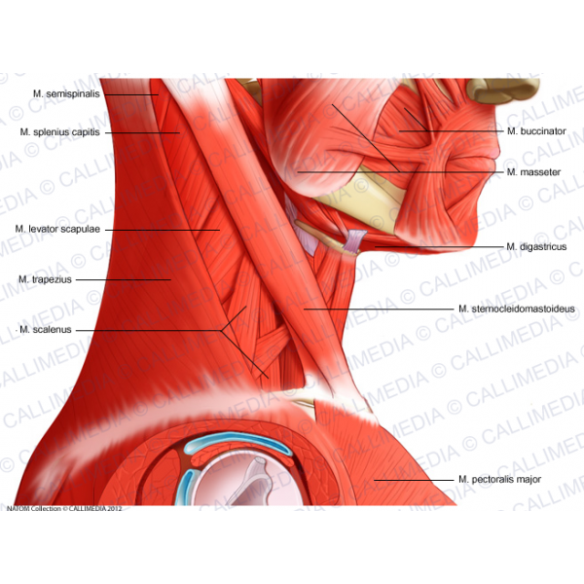

Slide 10
Baş Fleksörleri:
M.Rectus Capitis Anterior
M.Rectus Capitis Lateralis-Lat.flex
M.Longus Capitis
M.Longus Colli

Slide 11
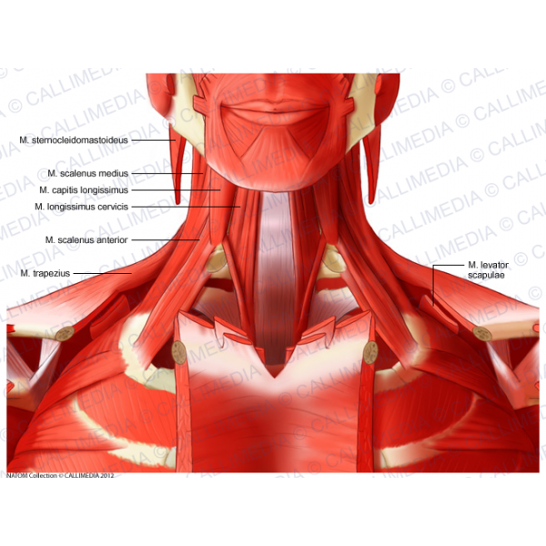

Slide 12
Baş Ekstansörleri:
Rectus capitis posterior
Obliquus capitis
Splenius Capitis
Longissimus Capitis
Semispinalis Capitis

Slide 13
M.Trapezius:
Üçgen şeklinde bir kastır. En yüzeyel sırt kasıdır. Protuberentia occipitalis externa, lig. nuchae, tüm torakal vertebraların proc. spinos usları ve lig. supraspinaleden başlar.
Üst parçasının lifleri clavicula'nın lateral 1/3'üne; orta parçasının lifleri, acromiona; alt parçasının lifleri ise spina scapula'nın medial ucundaki üçgen şeklinde olan trigonun spinae scapulae'ya tutunur. Üste lifleri Musculus levator scapulae ile birlikte scapulanın yukarı kaldırılmasını sağlar ve omzun çökmesini engeller. Orta parçası, rhomboid kaslarla birlikte scapulanın orta hatta yaklaştırılmasında görev alır. Alt parçası ise kolun hiperabdusiyonunda Musculus serratus anteior'a yardım eder. Siniri:N.Accesorius’tur.

Slide 14
M.Levator Scapula:
Musculus trapeziusun altında yer alır. C1-C4 vertebraların proc. spinosuslarndan başlar. scapula'nın margo medialisinin üst kısmında sonlanır. Omuz üzerinde yük taşırken omzun çökmesini önlemede Musculus trapezius'a yardım eder.Omuz sabitken boyna lateral fleksiyon yaptırır. Nervus accessorius boyun üçgeninde bu kasın üzerinden geçer. Nervus dorsalis scapulae tarafından uyarılır.

Slide 15
Sinir Yapısı:
Servikal Spinal Sinirler:8 tanedir.Birincisi Os Occipitale ile Atlas arasından, sekizinci ise yedinci servikal vertebra ile birinci torakal vertebra arasından geçer.
Servikal Pleksus: C1-4 arasındaki ilk 4 servikal spinal sinir birleşerek oluşur.
Brakial Pleksus: C5-T1arasındaki sinirler birleşerek oluşturur.

Slide 16
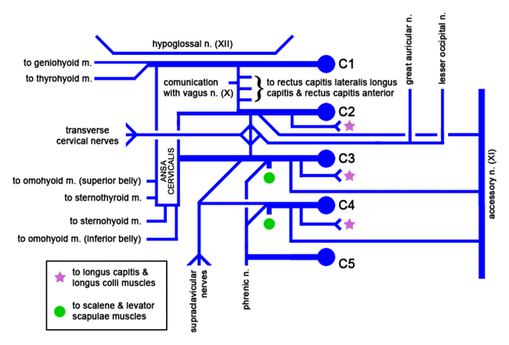

Slide 17
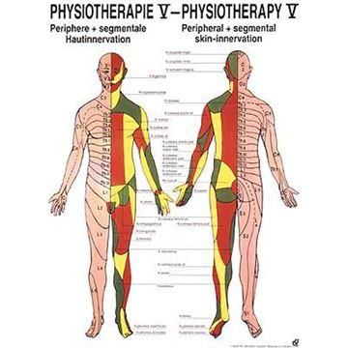

Slide 19
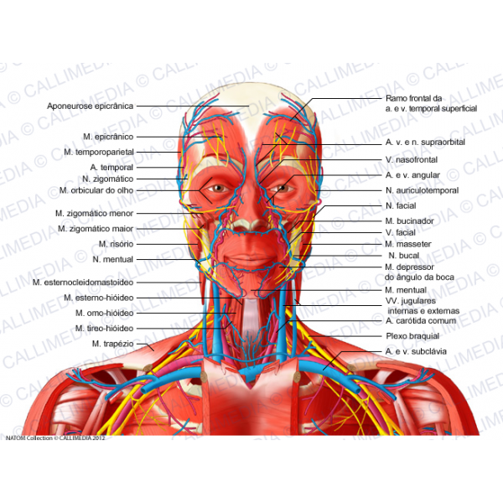

Slide 20
